Slide 1



Intelligent Healthcare for Greece
Έξυπνη Υγειονομική Περίθαλψη για την Ελλάδα
Transforming 1566 with AI
Αναδιαμορφώνοντας το 1566 με Τεχνητή Νοημοσύνη
PRIVATE AND CONFIDENTIAL © 2025

Slide 2

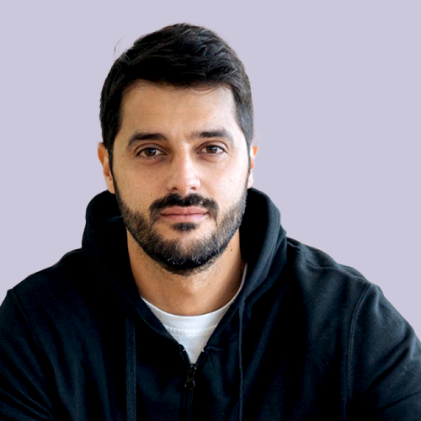

Intelligent Healthcare for Greece
Έξυπνη Υγειονομική Περίθαλψη για την Ελλάδα
Transforming 1566 with AI
Αναδιαμορφώνοντας το 1566 με Τεχνητή Νοημοσύνη
Ed Buckley, PhD
Virgilio “V” Bento, PhD
Adonis Georgiadis
General Manager Sword Intelligence
Founder & CEO Sword Health
Minister of Health
PRIVATE AND CONFIDENTIAL © 2025

Slide 3
Intelligent Healthcare for Greece
Έξυπνη Υγειονομική Περίθαλψη για την Ελλάδα
Transforming 1566 with AI
Αναδιαμορφώνοντας το 1566 με Τεχνητή Νοημοσύνη
Ed Buckley, PhD
General Manager Sword Intelligence
PRIVATE AND CONFIDENTIAL © 2025

Slide 4
Building the next chapter, side by side.
Χτίζοντας το επόμενο κεφάλαιο, πλάι με πλάι
PRIVATE AND CONFIDENTIAL © 2025

Slide 5


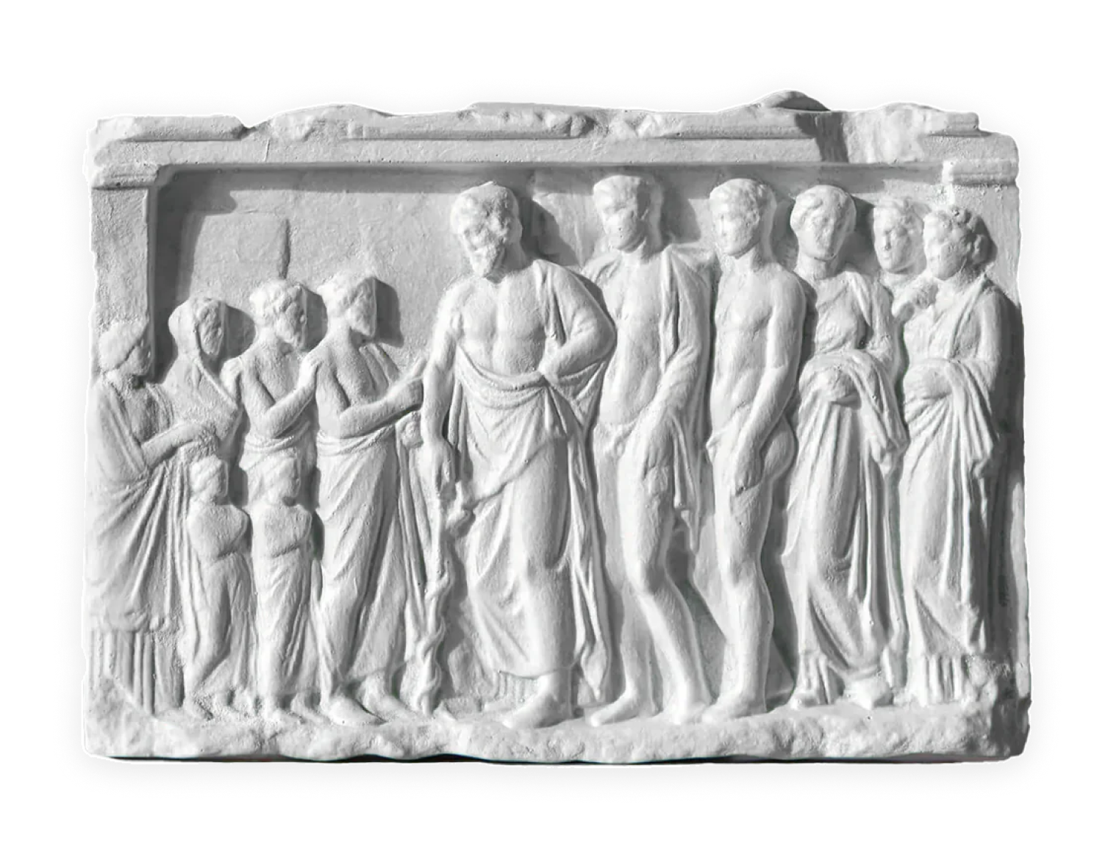

INTELLIGENT HEALTHCARE FOR GREECE
Greece is reshaping digital public health.
Η Ελλάδα επαναδιαμορφώνει την ψηφιακή δημόσια υγεία.
National EHR system
March 2025
Electronic triage bracelet
May 2025
Free 1566 hotline
July 2025
PRIVATE AND CONFIDENTIAL © 2025

Slide 6
INTELLIGENT HEALTHCARE FOR GREECE
As more citizens seek help, the challenge now is ensuring access for all.
Καθώς περισσότεροι πολίτες ζητούν βοήθεια, η πρόκληση τώρα είναι η διασφάλιση προσβασιμότητας για όλους
16x
30%
HIGHER DEMAND THAN EXPECTED VOLUME
OF EMERGENCY VISITS COULD BE PRIMARY CARE
Υψηλότερη ζήτηση από τον αναμενόμενο όγκο
Των επειγόντων περιστατικών ανήκουν στην πρωτοβάθμια φροντίδα
PRIVATE AND CONFIDENTIAL © 2025

Slide 7
INTELLIGENT HEALTHCARE FOR GREECE
The next step is
AI Care
.
Το επόμενο βήμα είναι η Φροντίδα με Τεχνητή Νοημοσύνη
PRIVATE AND CONFIDENTIAL © 2025

Slide 8

INTELLIGENT HEALTHCARE FOR GREECE
AI takes on the non-medical work. Humans focus on care.
Η τεχνητή νοημοσύνη αναλαμβάνει το μη ιατρικό έργο ώστε οι άνθρωποι να επικεντρώνονται στη φροντίδα.
Human
Agent
άνθρωποι
πράκτορας ΑΙ
PRIVATE AND CONFIDENTIAL © 2025

Slide 9

INTELLIGENT HEALTHCARE FOR GREECE
AI Care to enhance 1566
This is where scaling access begins:
The first moments of interaction.
Εδώ ξεκινά η κλιμάκωση της πρόσβασης: Οι πρώτες στιγμές της αλληλεπίδρασης
PRIVATE AND CONFIDENTIAL © 2025

Slide 10
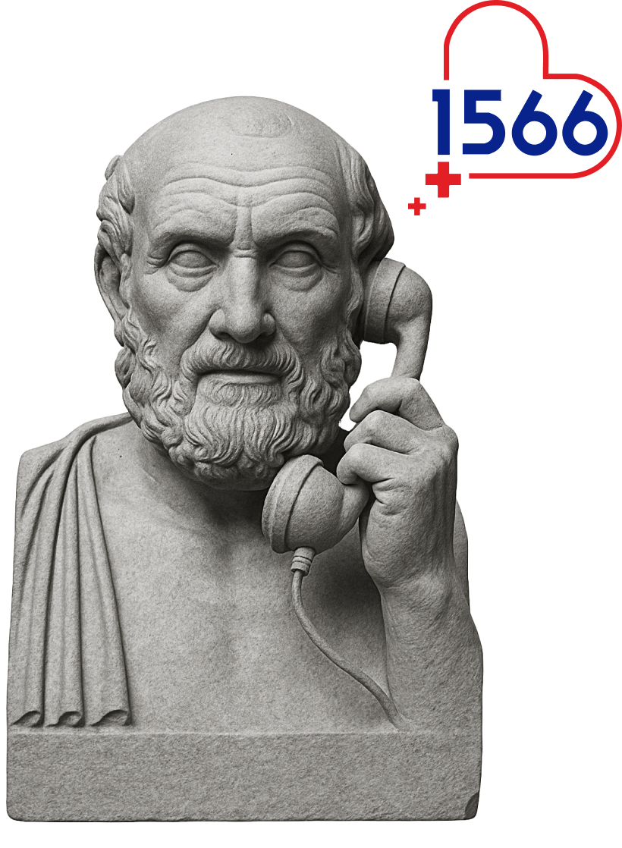
INTELLIGENT HEALTHCARE FOR GREECE
Not just a helpline; the voice of
more intelligent care, for all.
Όχι απλά μια γραμμή βοήθειας· η φωνή της πιο έξυπνης φροντίδας, για όλους
PRIVATE AND CONFIDENTIAL © 2025

Slide 11








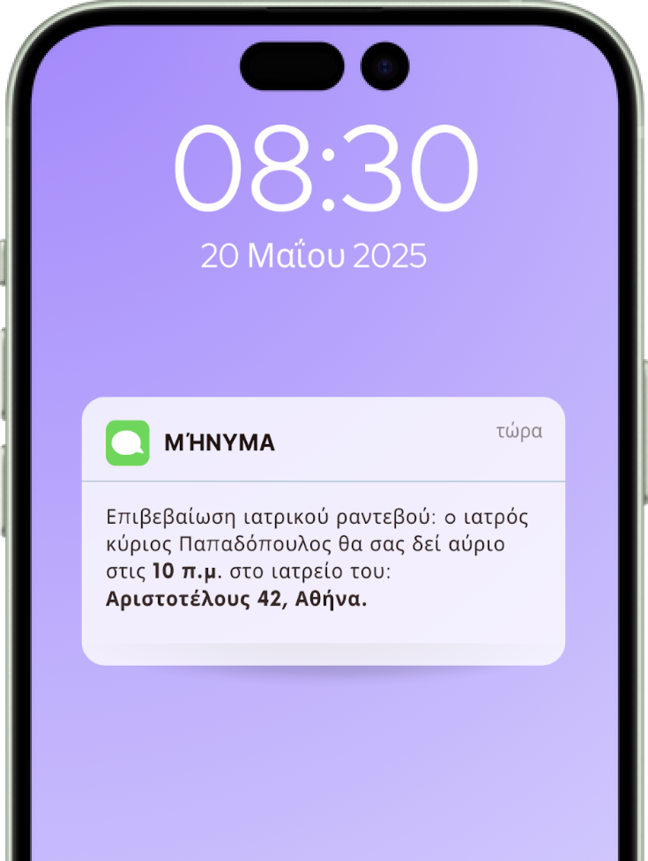

INTELLIGENT HEALTHCARE FOR GREECE
1
Directs citizens to appropriate line, department or hospital.
LISTEN
Κατευθύνει τους πολίτες στην κατάλληλη γραμμή, υπηρεσία ή νοσοκομείο.
2
Provides information about services, procedures, and programs.
AI
Care Agents
Παρέχει πληροφορίες για υπηρεσίες, διαδικασίες και προγράμματα.
LISTEN
Enables feedback and suggestions about services and public priorities.
3
Επιτρέπει ανατροφοδότηση και προτάσεις για τις υπηρεσίες.
4
Contributes to prevention through automated outreach for screenings, vaccinations, and surveys.
Συμβάλλει στην πρόληψη μέσω αυτοματοποιημένων υπενθυμίσεων για εξετάσεις, εμβολιασμούς και έρευνες.

Slide 12

INTELLIGENT HEALTHCARE FOR GREECE
Self-care
Directs to useful information
Κατευθύνει σε χρήσιμες πληροφορίες.
αυτοφροντίδα
AI
Care Agents
Primary Care
Assists with scheduling
Βοηθά στον προγραμματισμό.
πρωτοβάθμια φροντίδα
Shares ER waiting times
Emergency
Κοινοποιεί τους χρόνους αναμονής στα επείγοντα.
επείγοντα
Escalates to human coordinator
Κλιμακώνει σε ανθρώπινο συντονιστή.
PRIVATE AND CONFIDENTIAL © 2025

Slide 13


Immediate initiatives that build trust and set the stage for broader transformation.
Άμεσες πρωτοβουλίες που οικοδομούν εμπιστοσύνη και δημιουργούν τη βάση για ευρύτερη μεταρρύθμιση
Information Line
Smart Service Routing
Citizen Voice Line
Γραμμή Πληροφόρησης
Έξυπνη Δρομολόγηση Υπηρεσιών
Γραμμή Φωνής Πολιτών
AI trained on the Ministry’s own website and guidelines, giving citizens fast, reliable answers in seconds.
Direct connections to the right service, reducing wait times and ending frustrating misrouted calls.
A modern channel for citizen input, showing that the Ministry listens and responds.
AI εκπαιδευμένη στις οδηγίες του Υπουργείου, με γρήγορες και αξιόπιστες απαντήσεις.
Άμεση σύνδεση με τη σωστή υπηρεσία, μειώνοντας τους χρόνους αναμονής και τερματίζοντας τις λανθασμένες προωθήσεις κλήσεων.
Ένα σύγχρονο κανάλι για τις απόψεις των πολιτών, που δείχνει ότι το Υπουργείο ακούει και ανταποκρίνεται.
CREDIBILITY & TRUST
EFFICIENCY & CONFIDENCE
ENGAGEMENT & RESPONSIVENESS
Αξιοπιστία & Εμπιστοσύνη
Αποτελεσματικότητα & Σιγουριά
Εμπλοκή & Ανταποκρισιμότητα

Slide 14
AI transformation plan for the 1566 Line
Σχέδιο μετασχηματισμού με Τεχνητή Νοημοσύνη για τη Γραμμή 1566
Phase 1: Intelligent Front Door
Φάση 1: Έξυπνη Κεντρική Είσοδος", "Κύρια Είσοδος
Phase 1: Citizen Voice Line
Φάση 1: Γραμμή Φωνής Πολιτών
Phase 2: AI Care Navigator
Φάση 2: Πλοηγός Φροντίδας με Τεχνητή Νοημοσύνη
Phase 3: Voice Triage
Φάση 3: Φωνητική Διαλογή

Slide 15



INTELLIGENT HEALTHCARE FOR GREECE
Our best people, working with certified AI triage, side-by-side with Greece.
Οι καλύτεροι άνθρωποί μας, μαζί με πιστοποιημένη AI διαλογή, δίπλα στην Ελλάδα.
Sword AI Experts
Ειδικοί Τεχνητής Νοημοσύνης της Sword
Ministry of Health
Υπουργείο Υγείας
1566 Operators
Χειριστές του 1566
Independent Scientific Evaluation
Ανεξάρτητη Επιστημονική Αξιολόγηση

Slide 16



INTELLIGENT HEALTHCARE FOR GREECE
Laying the foundation for true transformation.
Θέτοντας τα θεμέλια για έναν αληθινό μετασχηματισμό.
Future
Scaling to more complex scenarios: Greece as the flagship of AI Care in Europe. Κλιμάκωση σε πιο σύνθετα σενάρια: η Ελλάδα ως η ναυαρχίδα της AI φροντίδας στην Ευρώπη.
Now
Positive experiences with simpler use cases build public trust.
Οι θετικές εμπειρίες σε απλούστερες χρήσεις ενισχύουν την εμπιστοσύνη του κοινού.
Working together to implement immediate initiatives.
Εργαζόμαστε μαζί για την υλοποίηση άμεσων πρωτοβουλιών.

Slide 17


INTELLIGENT HEALTHCARE FOR GREECE
A resilient public health system: Ready for today’s pressures
and tomorrow’s challenges.
Ένα ανθεκτικό σύστημα δημόσιας υγείας: Έτοιμο για τις σημερινές πιέσεις και τις αυριανές προκλήσεις
PRIVATE AND CONFIDENTIAL © 2025

Slide 18
INTELLIGENT HEALTHCARE FOR GREECE
Up next
Virgilio “V” Bento, PhD
Founder & CEO Sword Health
Adonis Georgiadis
Minister of Health
PRIVATE AND CONFIDENTIAL © 2025

Slide 19
Intelligent Healthcare for Greece
Έξυπνη Υγειονομική Περίθαλψη για την Ελλάδα
Transforming 1566 with AI
Αναδιαμορφώνοντας το 1566 με Τεχνητή Νοημοσύνη
Virgilio “V” Bento, PhD
Founder & CEO Sword Health
PRIVATE AND CONFIDENTIAL © 2025

Slide 20
Intelligent Healthcare for Greece
Έξυπνη Υγειονομική Περίθαλψη για την Ελλάδα
Transforming 1566 with AI
Αναδιαμορφώνοντας το 1566 με Τεχνητή Νοημοσύνη
Adonis Georgiadis
Minister of Health
PRIVATE AND CONFIDENTIAL © 2025

Slide 21
INTELLIGENT HEALTHCARE FOR GREECE
Q&A
Virgilio “V” Bento, PhD
Adonis Georgiadis
CEO Sword Health
Minister of Health
PRIVATE AND CONFIDENTIAL © 2025

